Slide 1



人民心中的英雄
新时代榜样的力量
聆听榜样故事，感受榜样力量，向榜样学习，与时代同行
汇报人：优品PPT

Slide 2
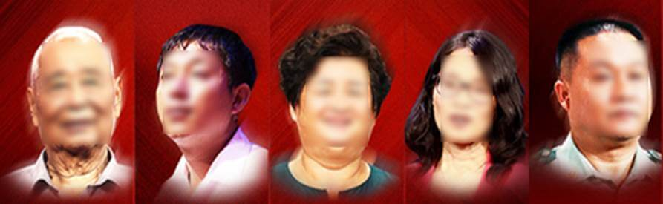
新时代的榜样
宋书声：执着翻译家
贺星龙：“80后”村医
李元敏：盖买村“女当家”
王淑芳：“北斗女神”
印春荣：“缉毒神探”

Slide 3



第一部分
https://www.ypppt.com/
无声的选择——宋书声
Type your content here, either by copying your text, or by copying your text after the text, select Paste in this boxType Paste in this box

Slide 4
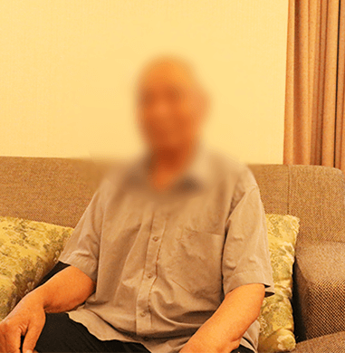
无声的选择——宋书声
党为我找到出路，如果没有党，还不知道我今天又在何处。党就是我的家，让我感到更大的力量

Slide 5
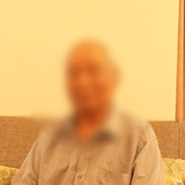
无声的选择——宋书声
服从党的分配就是我的选择
宋书声，1928年出生于河北新河。1980年至1996年期间担任中央编译局局长。曾参加《马克思恩格斯全集》等马列主义著作的翻译、审稿工作，长期从事马克思主义经典著作翻译研究。
宋书声
原中央编译局局长

Slide 6


无声的选择——宋书声
“如果没有党，还不知
道我今天又在何处”
经典著作翻译是马克思主义中国化的第一道门槛，而翻译家则能跨过这道门槛，为全党输送精神食粮。他们是走进原著，与马克思灵魂对话的人。
用一辈子做一件事
从1949年起，宋书声一直从事俄语、德语翻译工作，主要是马列主义经典著作的翻译。用心血铸就经典著作编译事业，用毕生精力为马克思主义中国化，提供系统完整的文本基础，成就了我国政治生活和党的建设中的大事。

Slide 7
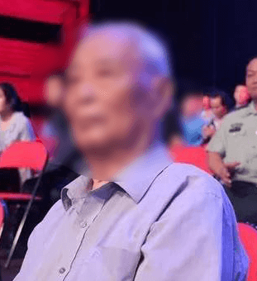
无声的选择——宋书声
为党无私的奉献
岁月变幻中，他始终牢记着党的嘱托，记着曾经在入党志愿中许下的诺言：
我愿意接受党的任何工作，愿意在党的领导下贡献我全部的力量。
风吹雨成花，时间追不上白马。任凭时光流转，依然紧握着年少时，那印在掌心中的话。

Slide 8

第二部分
医生的守护——贺星龙
Type your content here, either by copying your text, or by copying your text after the text, select Paste in this boxType Paste in this box

Slide 9
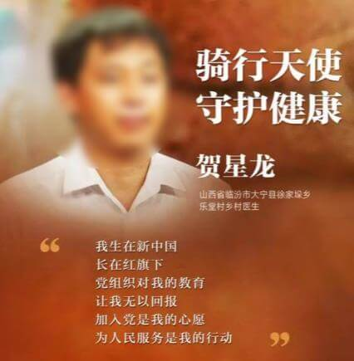
医生的守护——贺星龙
我生在新中国
长在红旗下
党组织对我的教育
让我无以回报
加入党是我的心愿
为人民服务是我的行动

Slide 10
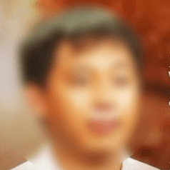
医生的守护——贺星龙
在哪里当医生不重要，重要的是哪里需要医生
2000年，20岁的贺星龙从卫校毕业实习后，
放弃留在条件较好的县医院，选择回村当一名医生。
自此，沟壑纵横的黄土高原，贫瘠偏远的吕梁山南麓，
他以一名医生的一己之力，守护起黄河岸边28个村的百姓。
乡亲有病，他24小时随叫随到；付不起药费，他能免则免。
他说，是乡亲凑钱让我学医，是贫瘠土地上的乡亲们让我实现了梦想。
贺星龙
是国家级贫困县山西省大宁县乐堂村的村医

Slide 11
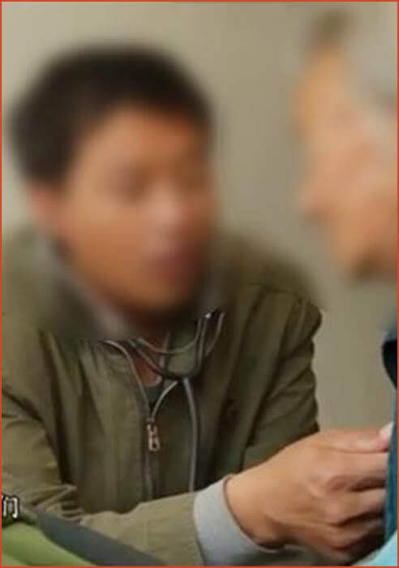
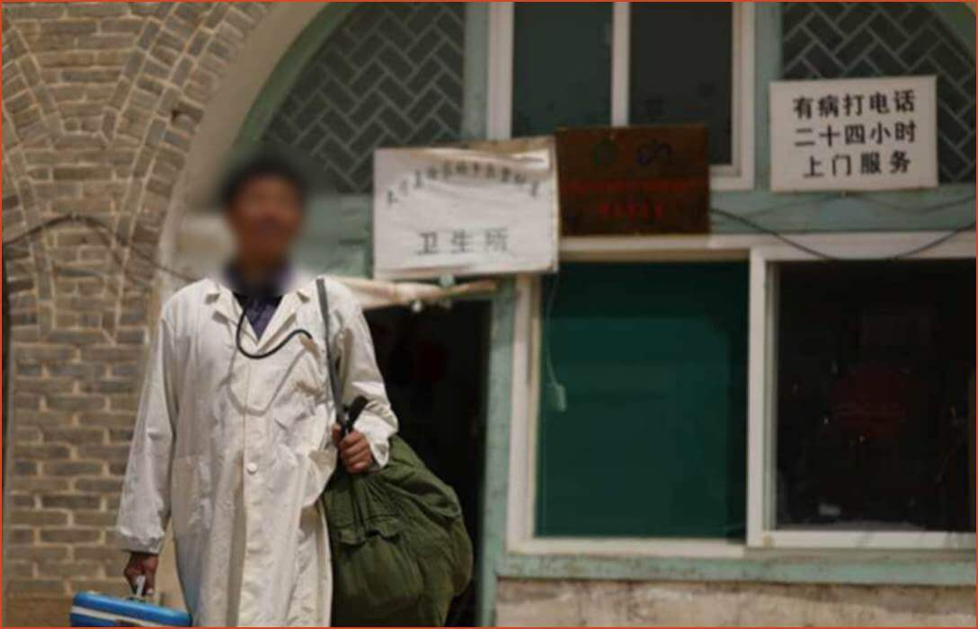
医生的守护——贺星龙

Slide 12
医生的守护——贺星龙
选择
守护
扎根
20多年前，生长在山西大山里的贺星龙考上了卫生学校，家里没钱供他上学，是全村乡亲凑钱才圆了他的学医梦。毕业后，为回报父老乡亲，他放弃到县医院工作的机会，回到山里，当起了乡村医生。
十八年来，贺星龙怀着感恩的心，对父老乡亲有求必应。他承诺24小时上门服务，从不收诊费。村里人有事一招呼，贺星龙马上就赶过去。有些乡亲付不起药费，贺星龙就记个账，但他从不催账，后来干脆把账本全都烧掉。
我问自己，人活着到底图个啥？这里穷人多，需要帮助的人更多，我走了谁来管他们呢？咱是一名党员，大家都看着哩！”贺星龙说，“在老百姓跟前，咱算是有用的人；出去呢，普通人一个！”

Slide 13
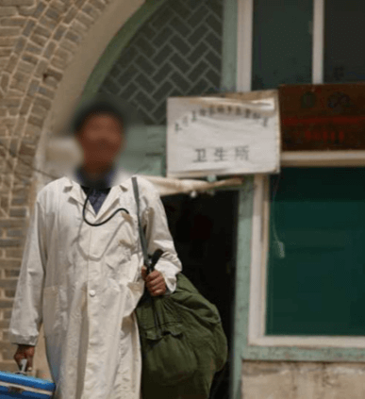
医生的守护——贺星龙
不图回报，救死扶伤
能为乡亲们服务，我感到活的有价值，有意义。我今后仍会一如既往24小时守候百姓健康，继续承担乡村医生这份责任。
当很多人在向上，争抢峥嵘之时，他的成长，始终在用向下的身段，回馈土地。
Notes:
https://www.ypppt.com/

Slide 14
第三部分
盖买村“女当家”——李元敏
Type your content here, either by copying your text, or by copying your text after the text, select Paste in this boxType Paste in this box

Slide 15
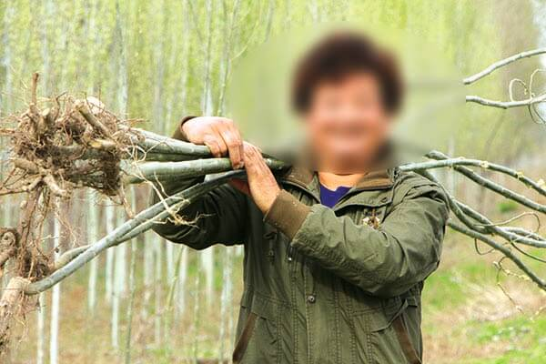
盖买村“女当家”——李元敏
我自小随父母支援边疆接受党的光荣教育
把乡亲们当做家人
各族兄弟姐妹和睦相处每当身边的乡亲有困难我定毫不犹豫伸出援手

Slide 16
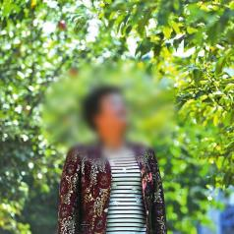
盖买村“女当家”——李元敏
没有私心才能赢得民心
从随父支援边疆，到临危受命成为边疆民族村党支部书记兼村委会主任，她用几年的时间，让盖买村这个曾经全县141个行政村中倒数第一的“土窝子”空壳村，转变成了远近有名的富裕村和“治村强村”示范村。
李元敏
新疆伊宁县胡地亚于孜乡盖买村党支部书记、村委会主任

Slide 17
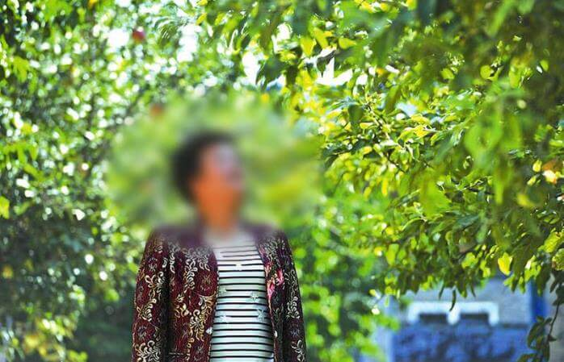
盖买村“女当家”——李元敏

Slide 18
盖买村“女当家”——李元敏
临危受命的“领头雁”
李元敏和丈夫勤劳致富，成了村里的养牛大户，日子过得富足。2010年，李元敏走上村党支部副书记的岗位。上任第一天，当时村委会一毛钱都没有，还欠着9万多元外债，连火炉都是摆设。当村干部我不为钱，就是让全村人能过上好日子。”面对这个“后进村”“空壳村”，李元敏下定了决心。
敢碰硬的“女汉子”
李元敏是个快人快语、做事泼辣的大姐。立场坚定，爱憎分明，刚一上任，就处理了2名向群众索贿的村干部，劝退3名群众反映差的村干部，通过竞争上岗和考核推荐组建村干部队伍，对有能力肯干事的村干部各用其能。
村民心中的“杰米拉”
身边的群众遇到困难时，李元敏像对待自己的亲人一样帮助他们。提起李元敏，村里人竖起大拇指：“这个书记不简单！心里装着百姓，才会为百姓办实事。”李元敏带领的盖买村“两委”已成为村民真正的主心骨，盖买村的日子也一天比一天好。

Slide 19
盖买村“女当家”——李元敏
无私担当，带来希望
从幼年随父亲来到这里，盖买村承载着她这一路走来最美好的时光和记忆，她也用自己的无私担当和一往情深，给这个曾经落后的村子带来了希望和新生。
按住使命，印下初心。

Slide 20
第四部分
“北斗女神”——王淑芳
Type your content here, either by copying your text, or by copying your text after the text, select Paste in this boxType Paste in this box

Slide 21

“北斗女神”——王淑芬
作为军队技术干部
我感到骄傲
在党的培养下
不断提高自己
为我国卫星导航系统建设
奉献终生

Slide 22

“北斗女神”——王淑芬
奋斗者的青春最美丽
上世纪90年代初，中国开始自建卫星导航系统。1995年，王淑芳大学一毕业，就选择参军，成为参与北斗系统建设的首批大学毕业生。她28岁担任北斗设计师，32岁担任主任设计师，既是两代北斗系统建设方案的论证者，也是4项国家军用标准的执笔者，是北斗导航技术的顶尖专家。
王淑芬
中国交通通信信息中心导航中心副主任

Slide 23
“北斗女神”——王淑芬
投身北斗
2000年第一颗北斗卫星升空，王淑芳和研发团队开始对北斗系统进行全面测试。炎炎夏日、骄阳似火，一测就是几个小时，他们甚至连伞都不敢撑；瓢泼大雨、鹅毛大雪，这正是测试恶劣天气对卫星信号影响的最佳时机，于是他们也陪着用户机淋在雨中、冻在雪里。
推广北斗
2007年，为推动北斗产业化进程，王淑芳做出了人生中又一个重要选择，从北斗导航研发系统转到交通运输行业，牵头实施首个二代北斗系统民用示范工程，建设管理“重点营运车辆联网联控系统”。
情系北斗
24年，无论是知识报国，研发北斗，还是转身交通，服务民用，她每一步走得都坦然而从容。面向未来，她说中国交通通信信息中心导航中心正启动改革，成立了国家物流综合信息平台管理中心，将来要将北斗等技术应用到更广泛的领域，综合交通，降本增效，服务民生。

Slide 24

“北斗女神”——王淑芬
为卫星导航系统奉献
“伟大的中国共产党,你就是灯塔，你就是方向”，对于军人来说，她深深地感受到党指挥枪的重要性，入党也让她坚定了将北斗做下去的信心和力量。
正如她在入党志愿书中写道的，“要为我国卫星导航系统建设，奉献终生！”

Slide 25
第五部分
“缉毒神探”——印春荣
Type your content here, either by copying your text, or by copying your text after the text, select Paste in this boxType Paste in this box

Slide 26
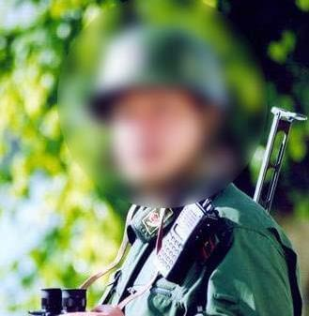
“缉毒侦探”——nb
我作为一名武警战士
我把自己交给党组织
党需要我干啥就干啥
党需要我流血牺牲
我都在所不辞
我定捍卫好祖国的边疆

Slide 27
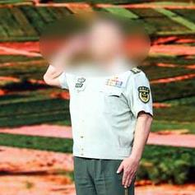
“缉毒侦探”——印春荣
行走于刀尖上的缉毒警察
从云南保山支队龙陵大队医务室一名军医，到奋战在缉毒一线让毒贩闻风丧胆的缉毒警察，28年缉毒生涯，他凭借超人的智慧和无谓胆识，成为侦办主力和公安边防部队缉毒第一人。自1998年以来，他参与缉毒量创公安边防部队之最，平均每3天破获一起贩毒案件。2017年7月28日，习近平亲自将“八一勋章”挂在印春荣的胸前。
印春荣
现任公安部边防管理局司令部副参谋长，
曾是云南公安边防总队普洱边防支队的缉毒英雄。

Slide 28
“缉毒侦探”——印春荣
从军医岗位走上缉毒一线
印春荣出生在云南边境地区，这里与东南亚“金三角”毗邻，从小到大，许多因毒品家破人亡的悲惨故事，让印春荣疾“毒”如仇。在一次缉毒行动中，成功抓获毒贩两名，缴获海洛因将近十公斤，印春荣的工作能力得到认可。1999年初，印春荣正式调入云南公安边防总队普洱边防支队，走上了缉毒第一线。
在生死线与毒贩斗智斗勇
他在缉毒一线长期与毒贩斗智斗勇，上演着真实版的《无间道》。无数次面对金钱诱惑和生命威胁，他都不为所动，坚持完成任务。28年奋战在云南边境缉毒一线。他作为侦办主力，参与破获贩毒案件3千多起，抓获犯罪嫌疑人4千多人，缴获各类毒品数以吨计。
用大爱与大义守护家人
印春荣断了毒贩的财路，境外贩毒集团悬赏100万元人民币，扬言要报复印春荣以及他的家人。当时，他正在昆明办案，几次从医院门前经过，都没去看望。他是怕家人被犯罪嫌疑人“反侦查”而盯上，既可能导致案件侦办失败，也可能给家人带来伤害。直到那时，妻子才真正了解他一直从事着高度危险的工作，也逐渐明白丈夫的大爱与大义。

Slide 29
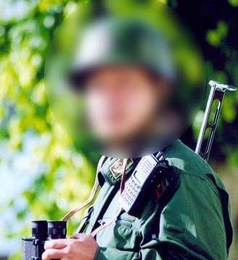
“缉毒侦探”——印春荣
28年奋斗在边境一线
他是卧底，用生命和胆识缉毒猎枭；他是军人，用忠诚和担当捍卫荣誉；他用28年的人生在漫长的云南边境线上，一次又一次和毒品较量。“我们在边境多查一克毒品，多抓一名毒贩，百姓就少受一份害！”这是印春荣的坚定信念。

Slide 30
更多精品PPT资源尽在—优品PPT！
www.ypppt.com
PPT模板下载：www.ypppt.com/moban/ 节日PPT模板：www.ypppt.com/jieri/
PPT背景图片：www.ypppt.com/beijing/ PPT图表下载：www.ypppt.com/tubiao/
PPT素材下载： www.ypppt.com/sucai/ PPT教程下载：www.ypppt.com/jiaocheng/
字体下载：www.ypppt.com/ziti/ 绘本故事PPT：www.ypppt.com/gushi/
PPT课件：www.ypppt.com/kejian/
Notes:
模板来自于 优品PPT https://www.ypppt.com/

